Slide 1

Adobe
https://www.kindpng.com/imgv/JimTwJ_adobe-logo-2019-png-transparent-png/

Slide 2
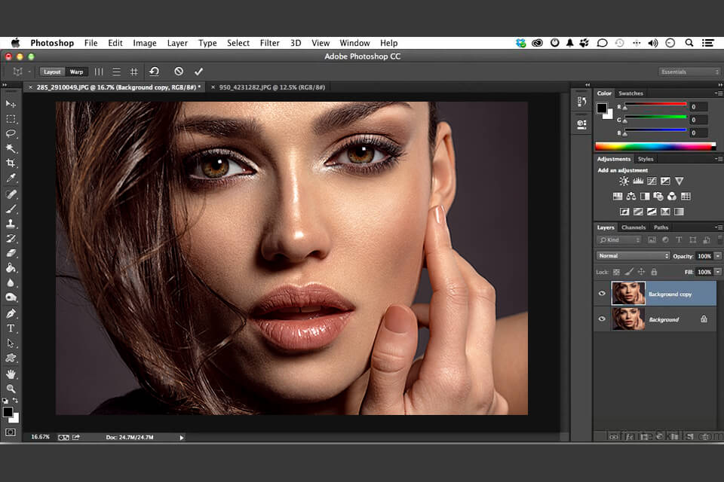

https://fixthephoto.com/hu/photoshop-ingyen.html
Photoshop
-Mire használjuk?
-Verziók
https://seeklogo.com/vector-logo/380560/adobe-photoshop

Slide 3
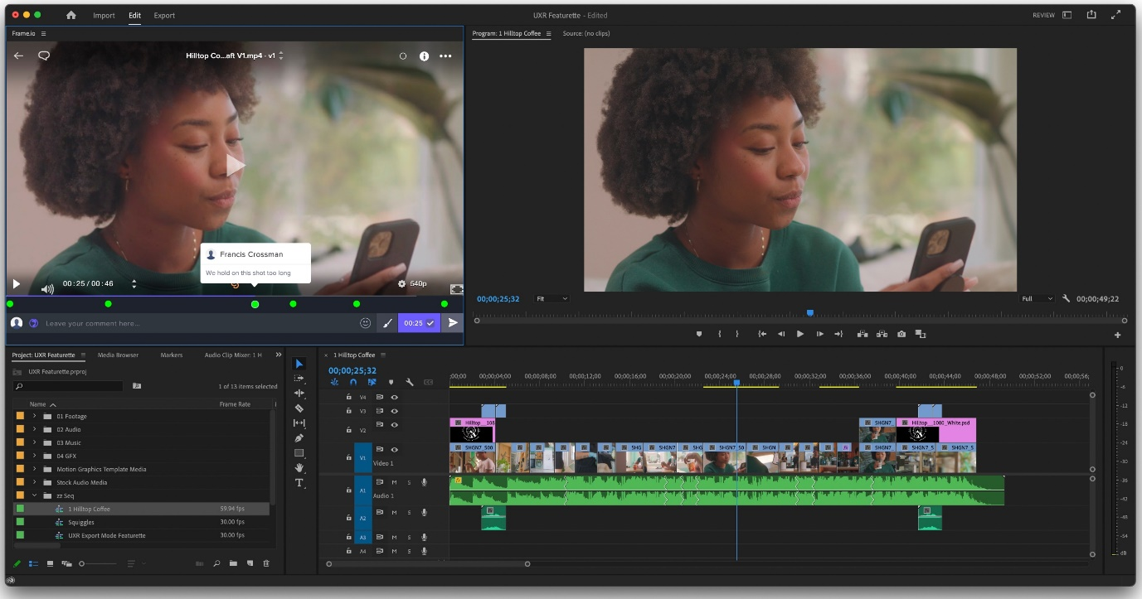

https://helpx.adobe.com/hu/premiere-pro/using/whats-new/2022-3.html
Premiere Pro
-Mi a feladata? -Miben jobb mint a konkurens programok?
-Verziók
https://seeklogo.com/vector-logo/380789/adobe-premiere

Slide 4
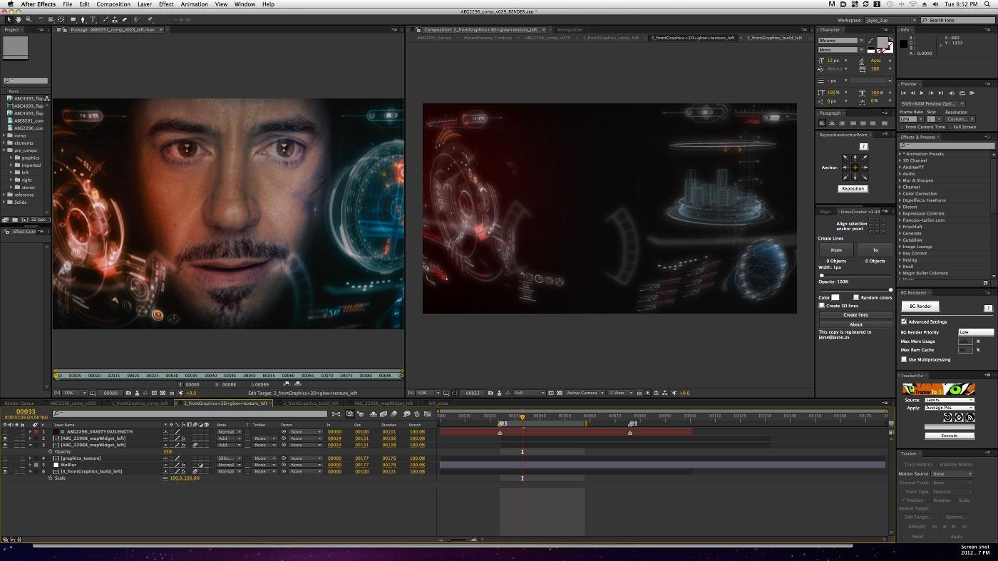

https://www.treddi.com/cms/news/after-effects-cc-2015/2528/
After Effects
-Milyen munkákra használhatjuk?
-Verziók
https://commons.wikimedia.org/wiki/File:Adobe_After_Effects_CC_icon.svg

Slide 5
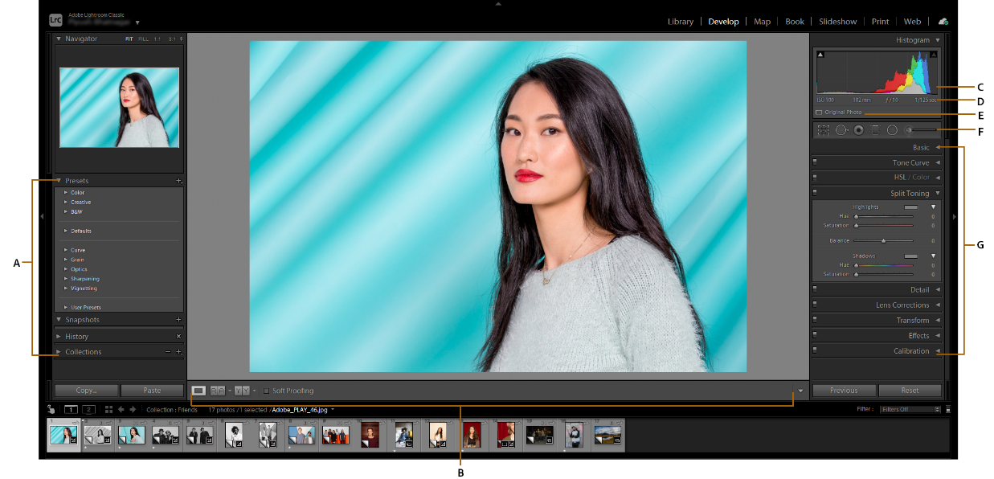

https://helpx.adobe.com/hu/lightroom-classic/help/applying-adjustments-develop-module-basic.html
Lightroom
-Miben különbözik a Photoshoptól? -Mire jó?
-Verziók
https://hu.m.wikipedia.org/wiki/F%C3%A1jl:Adobe_Photoshop_Lightroom_CC_logo.svg

Slide 6
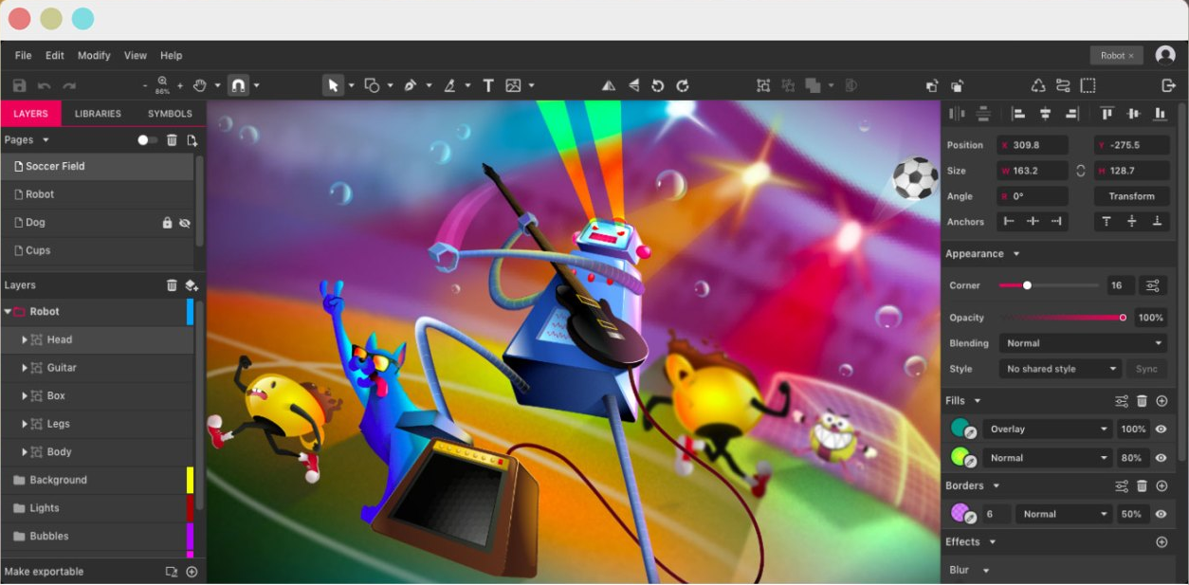

https://www.arageek.com/tech/illustrator-alternatives
Illustrator
-Mire használjuk? -Verziók
-Miben különbözik a Photoshoptól?
https://seeklogo.com/vector-logo/380559/adobe-illustrator

Slide 7
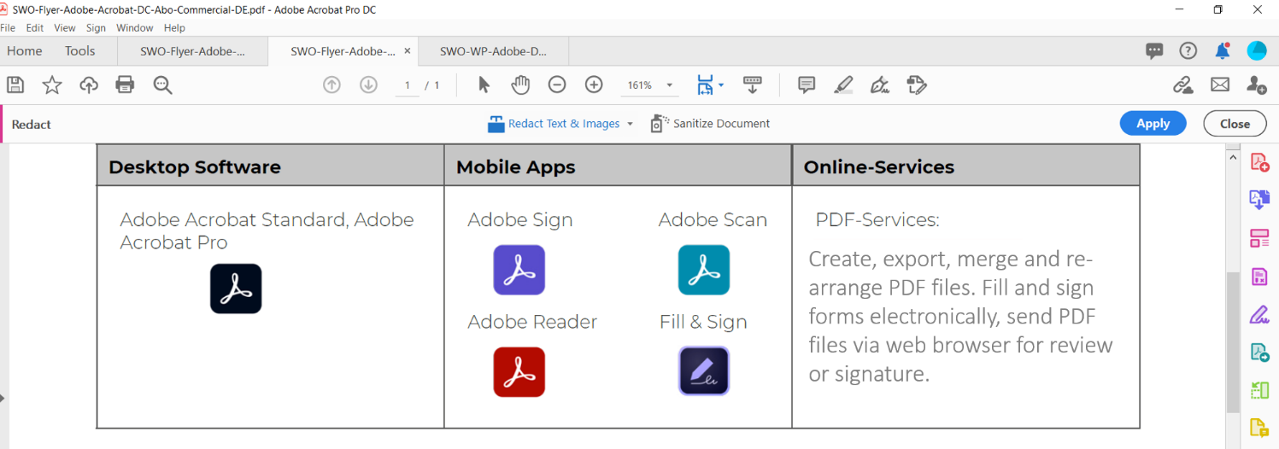

https://www.softwareone.com/hu-hu/blog/articles/2021/01/11/adobe-acrobat-pro-useful-features
Acrobat
-Mire használjuk? -Kompatibilis
-Verziók
www.likento.com/similarities/5de4be60f03b1600170b103d/details

Slide 8
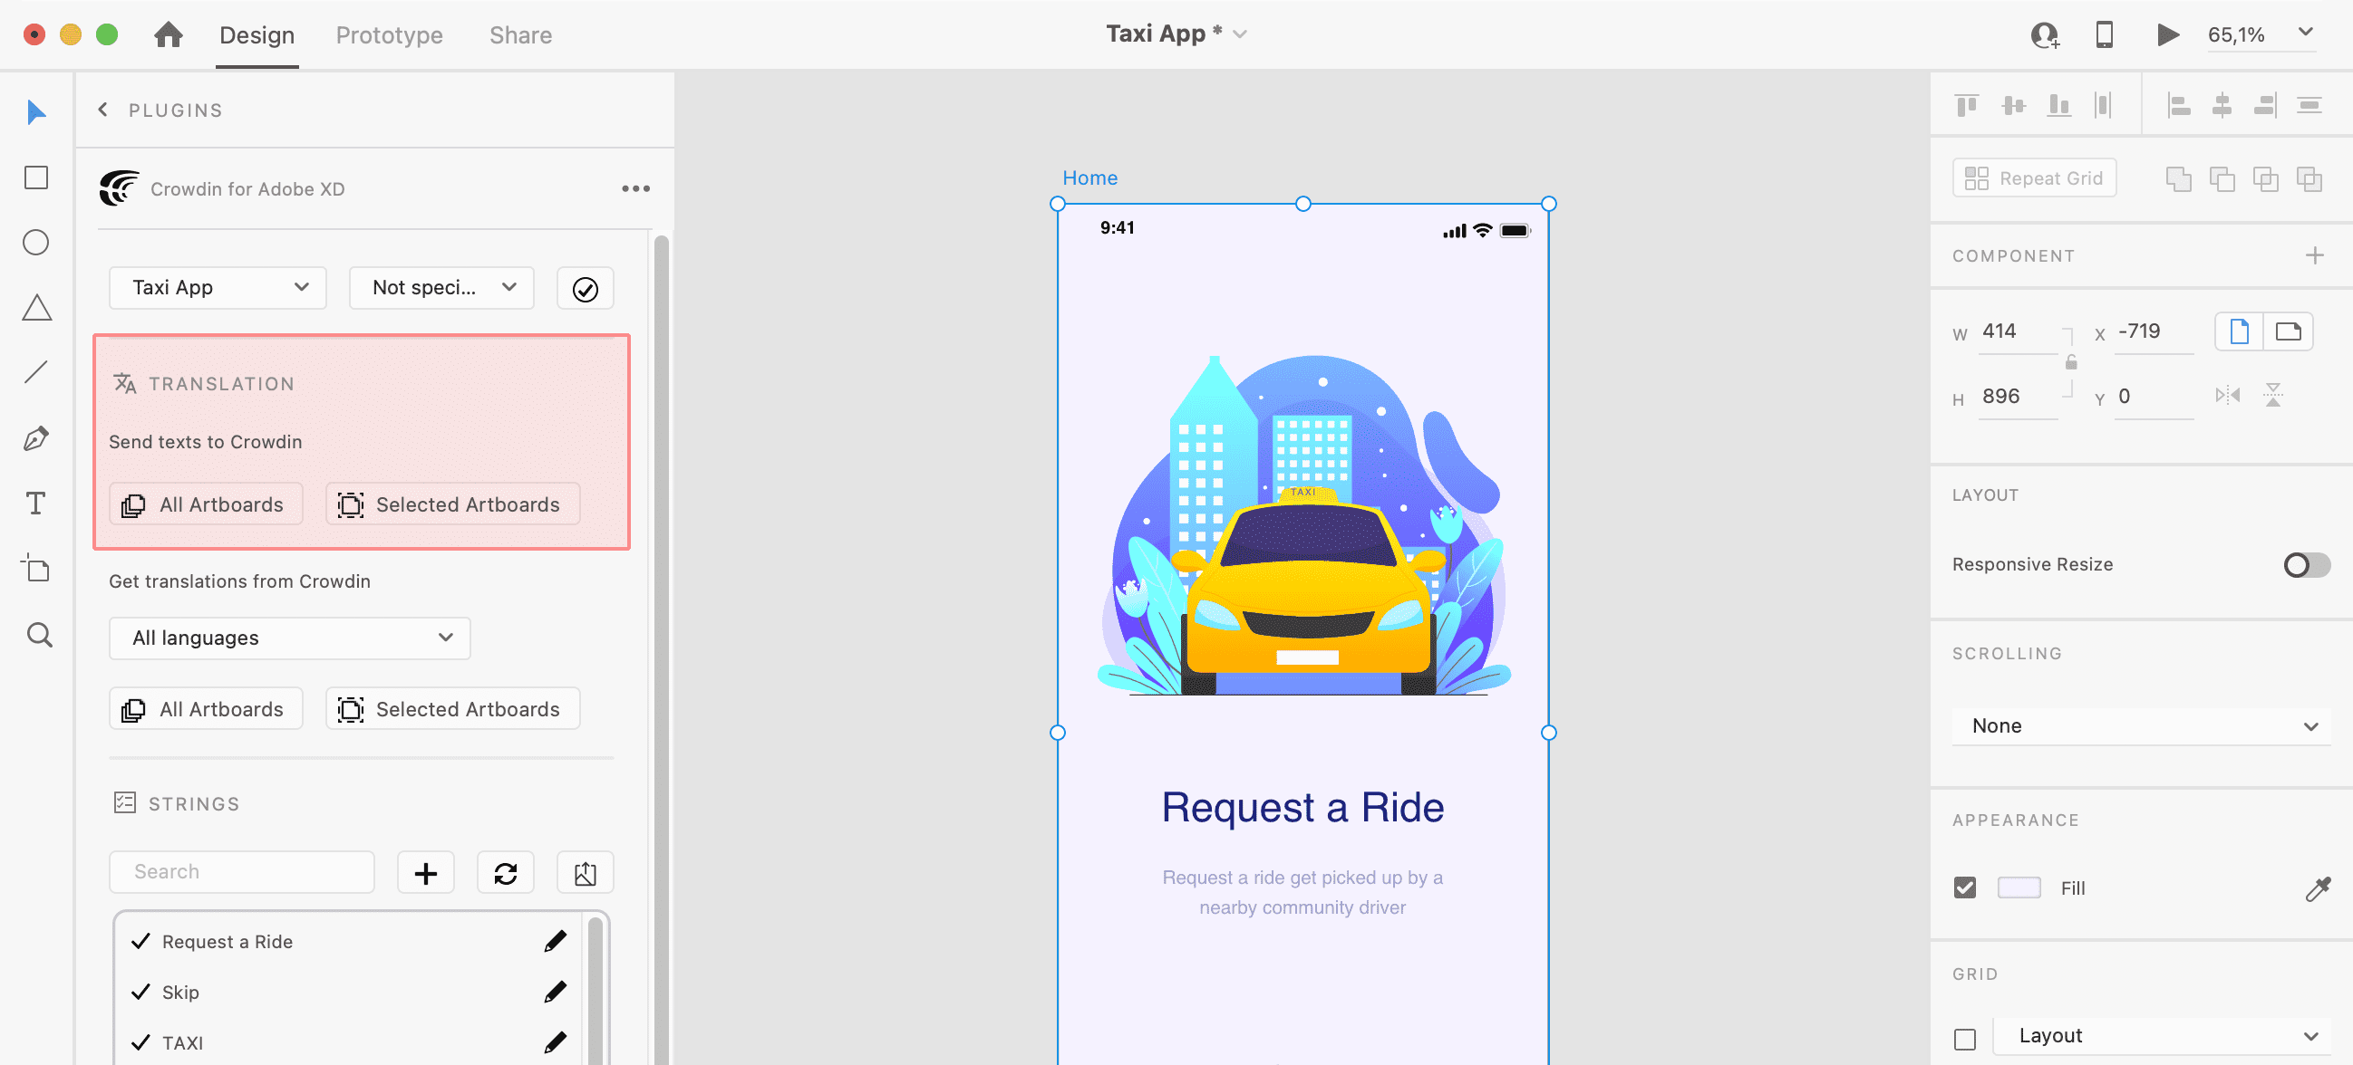

https://support.crowdin.com/hu/adobe-xd-plugin/
XD
-Mire használjuk?
-Verziók
https://commons.wikimedia.org/wiki/File:Adobe_XD_CC_icon.svg

Slide 9
Köszönöm a figyelmet!
Készítette: Tarr Gábor
Forrás: https://www.adobe.com/hu/products/catalog.html
https://szoftver.hu/hirmorzsak/adobe-cc-2020-korabbi-verziok

